Slide 1


Slide 2




Réutilisation et Reconception des Objets Industriels Obsolètes
Module 2 : Théorie de la Réutilisation Adaptative dans la Conception Urbaine et la Conception du Paysage
2.1 Principes de Base de la Réutilisation Adaptative dans la Conception Urbaine et la Conception du Paysage
2.2 Multifonctionnalité, Inclusion et Préservation Historique
2.3 Infrastructures Vertes et Bleues dans les Projets de Réutilisation
2.4 Avantages d'une Approche Holistique
2023-1-CY01-KA220-HED-000160668

Slide 3
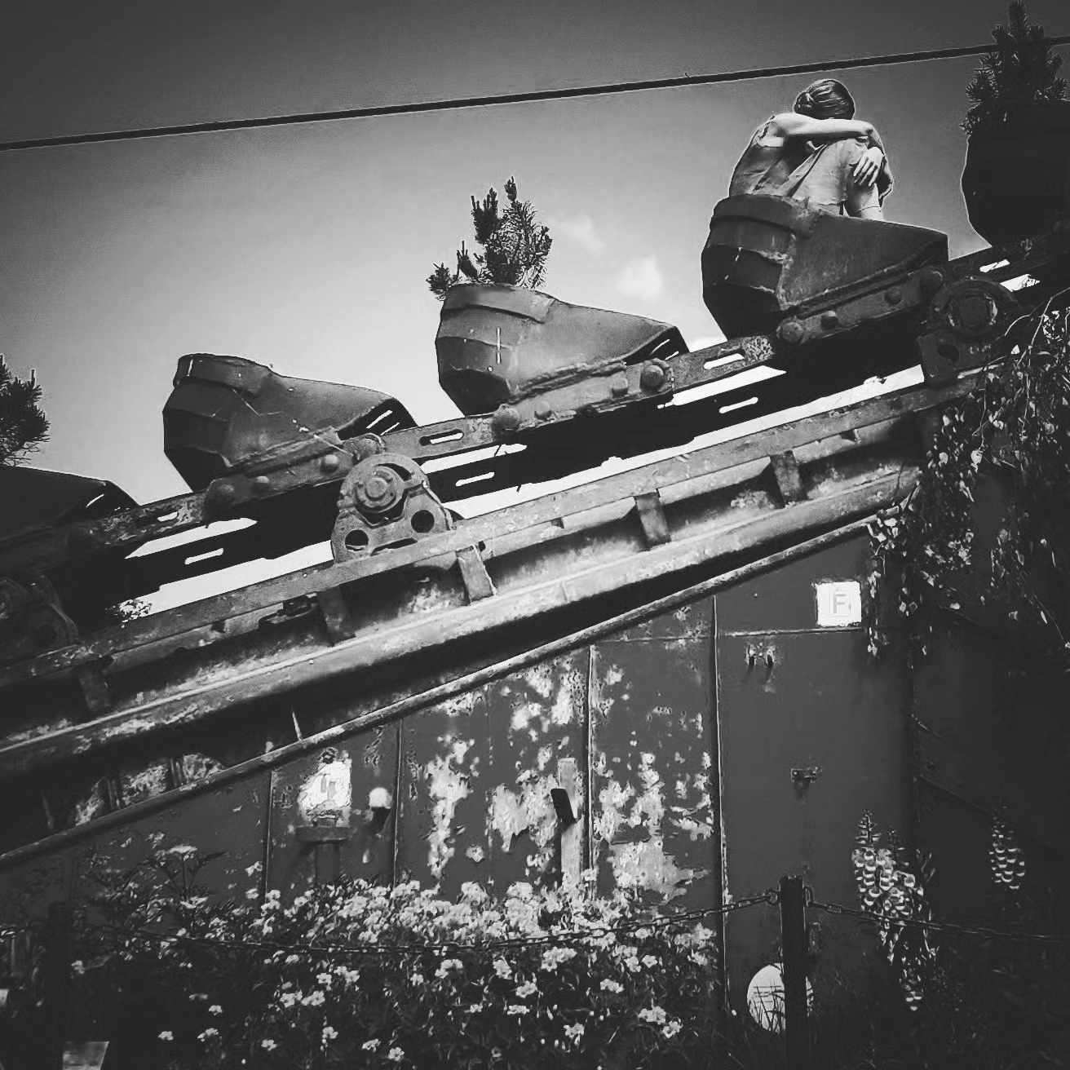
2.1 Principes de Base de la Réutilisation Adaptative dans la Conception Urbaine et la Conception du Paysage
La réutilisation adaptative donne la priorité à la durabilité, en économisant les ressources par la réutilisation des matériaux et de l'espace, tout en réduisant l'impact sur l'environnement.
La préservation culturelle est essentielle, car elle incorpore l'identité historique et communautaire dans la conception contemporaine afin de créer des paysages significatifs et fonctionnels.
La flexibilité et la multifonctionnalité garantissent une utilisation à long terme, permettant aux espaces réutilisés de s'adapter à l'évolution des besoins sociaux et environnementaux.

Slide 4
2.2 Multifonctionnalité, Inclusion et Préservation Historique
La multifonctionnalité, l'inclusion et la préservation historique sont des principes clés de la réutilisation adaptative qui garantissent que les projets sont durables, équitables et culturellement riches.
La multifonctionnalité améliore les espaces urbains en intégrant différentes utilisations dans un bâtiment ou sur un site. Cette approche permet de revitaliser les structures anciennes tout en créant des espaces vivants qui répondent aux besoins multiples de la communauté, créant ainsi une valeur économique et sociale.
L'inclusivité vise à garantir que les projets de réutilisation adaptative profitent à tous les résidents. Il s'agit notamment de créer des espaces publics accessibles, des logements abordables et de prévenir la gentrification. L'engagement de la communauté garantit que ces espaces reflètent les valeurs culturelles locales et servent un large éventail de la communauté.
La préservation historique permet de trouver un équilibre entre l'intégration des besoins modernes et la préservation du patrimoine culturel et architectural. En préservant les caractéristiques historiques essentielles, les projets de réutilisation adaptative permettent aux communautés de célébrer leur passé tout en s'adaptant aux exigences d'aujourd'hui.
A mentionner : la durabilité économique et environnementale, l'ingéniosité et la flexibilité de la conception, la diversité culturelle.

Slide 5
2.3 Infrastructures Vertes et Bleues dans les Projets de Réutilisation
Les Infrastructures Vertes et Bleues (IVB), telles que les toits verts et les jardins de pluie, intègrent les systèmes naturels dans les projets de réutilisation adaptative, améliorant ainsi la durabilité environnementale en gérant les eaux pluviales, en améliorant la qualité de l'air et en réduisant les îlots de chaleur urbains.
Les IVB favorisent la biodiversité en convertissant les sites réutilisés en espaces écologiques, en favorisant l'habitat de la vie sauvage urbaine et en soutenant la vie végétale et animale dans les villes.
La combinaison des IVB et de la réutilisation adaptative crée des espaces urbains multifonctionnels** qui offrent des avantages écologiques et sociaux en transformant les zones réaménagées en pôles communautaires dynamiques qui servent également des objectifs environnementaux.
Les IVB contribuent à la résilience des villes en relevant les défis climatiques tels que les inondations et la gestion de l'eau, tout en préservant la valeur culturelle et historique des bâtiments et des paysages réutilisés.

Slide 6
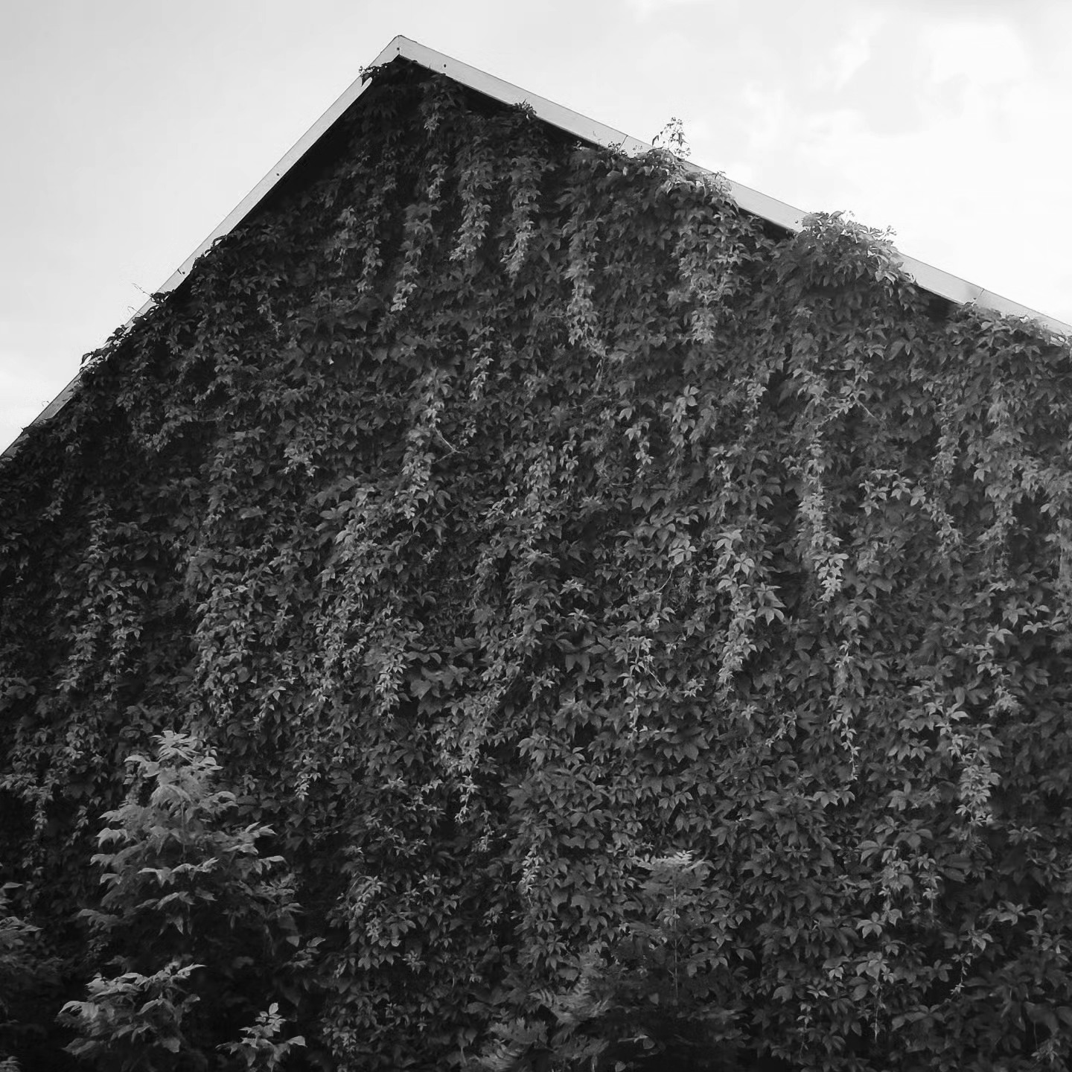
2.4 Avantages d'une Approche Holistique
La réutilisation écologique des terres offre des avantages environnementaux, économiques et sociaux considérables, notamment l'amélioration de la biodiversité, la réduction des coûts de restauration et l'amélioration du bien-être des communautés, tout en transformant des zones dégradées en espaces urbains ou naturels de grande valeur.
Une approche holistique de la réutilisation des terres maximise la durabilité en intégrant les systèmes naturels et les activités humaines** tout en créant des lieux qui favorisent le développement économique, la restauration de l'environnement et l'engagement simultané de la communauté.

Slide 7
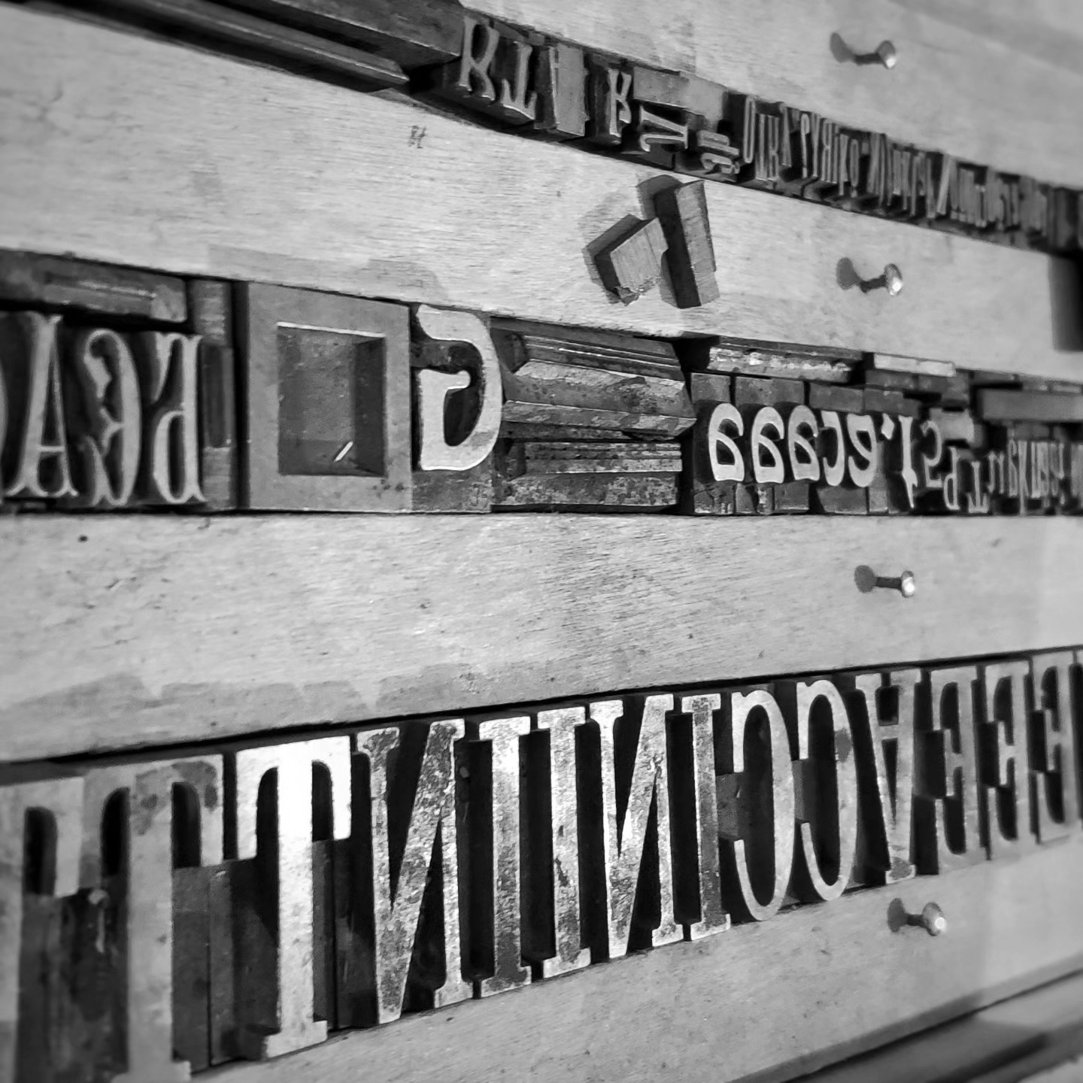
2. Activités | Matériel de Lecture
The American Institute of Architects. Buildings that last:
design for adaptability, deconstruction, and reuse.
Astrid Severin, Magda Michaliková. Green and blue
infrastructure. Policy Brief from the Policy Learning
Platform for a greener Europe.

Slide 8
2. Activités | Matériel Visuel
What is the Importance of Historical Preservation in Modern Society - https://www.youtube.com/watch?v=ISb_jImuoiw
Blue Green Solutions: a Systems Approach to Sustainable and Cost-Effective Urban Development - https://www.youtube.com/watch?v=7bgp3E0gUAQ
Green/Blue Infrastructure for Sustainable, Attractive Cities - https://www.youtube.com/watch?v=FKyc1QIpuQM
Planning Multi-functional Blue Green Systems in Cities of the Future - https://www.youtube.com/watch?v=ATQHzEgmSsk

